Slide 1
Introduction au processus d'estimation du VIH
ONUSIDA, Genève
Notes:
Cette présentation constitue une introduction au processus d'estimation du VIH et s'adresse aux personnes ayant une très faible connaissance des estimations.

Slide 2
Objectifs de la présentation
Pour fournir le contexte autour des estimations
Pourquoi l'ONUSIDA aide-t-il les pays à produire des estimations ?
Quels indicateurs sont calculés ?
Comment les modèles sont produits, quelles données sont utilisées ?
Qui élabore les estimations par pays et les modèles ?
Quand les estimations sont-elles dues, quels sont les délais ?
Notes:
Après la présentation, vous comprendrez le contexte dans lequel l'ONUSIDA aide les pays à produire ces estimations, son mandat et les raisons pour lesquelles il le fait.
Quels sont les indicateurs calculés

Slide 3
Pourquoi l'ONUSIDA aide-t-il les pays à produire des estimations ?
Depuis 2001, l'ONUSIDA a été mandaté par des déclarations politiques pour aider les pays à surveiller et à rendre compte de leurs épidémies de VIH.
Objectif de développement durable 3.3.1 : incidence du VIH pour 1 000 habitants non infectés.
Déclarations politiques des Nations unies sur le VIH/sida 2016 : objectifs spécifiques sur l'incidence du VIH et la mortalité liée au sida.
Il n'est pas possible de mesurer directement ces indicateurs à intervalles fréquents. Nous utilisons donc des modèles pour estimer ces valeurs.

Slide 4
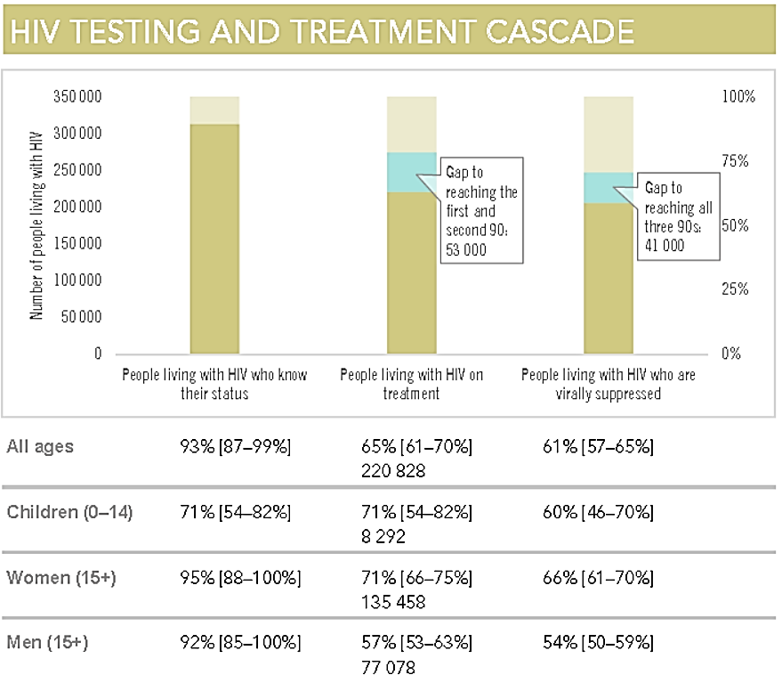
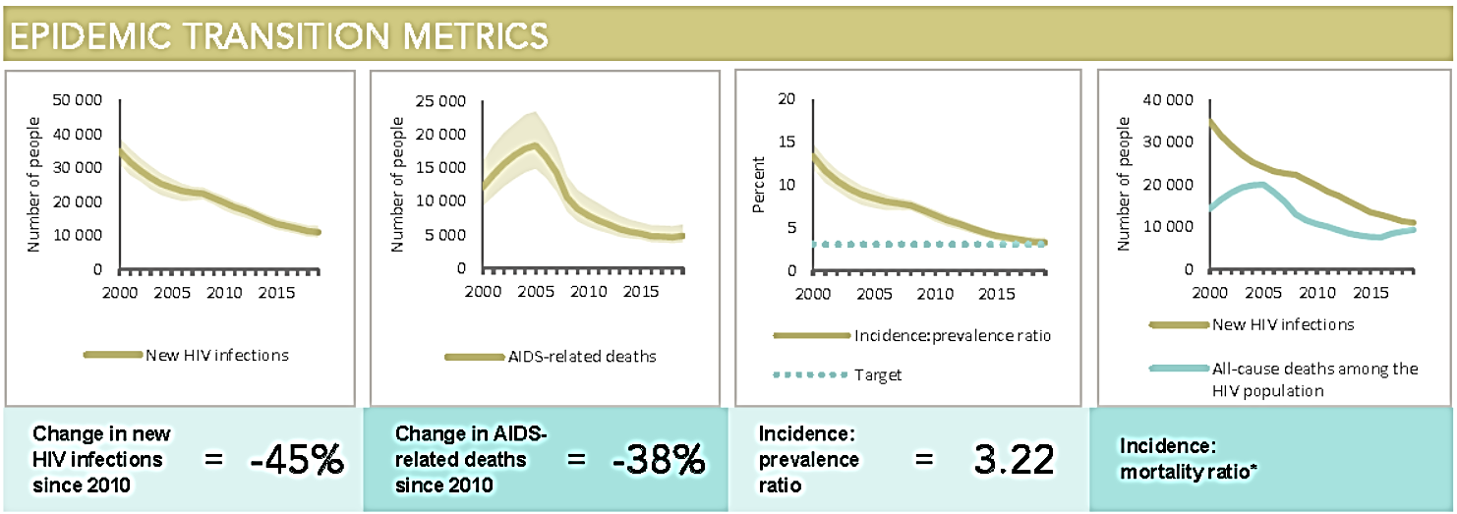
Utilisations des estimations par pays
Source : Livre de données de l'ONUSIDA 2020
Comprendre la trajectoire de leur épidémie de VIH
Pour suivre et améliorer leur réponse au VIH
Informer les objectifs des cadres stratégiques nationaux et des accords avec les donateurs.
Trianguler toutes les données disponibles, de haute qualité, pour calculer la meilleure estimation.

Slide 5
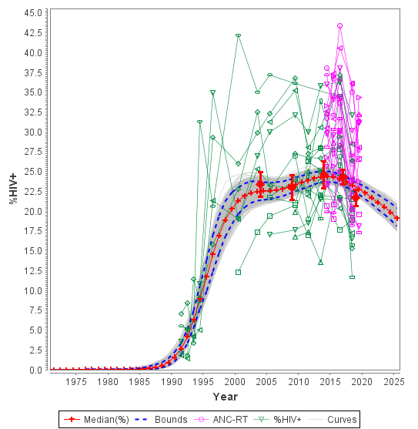
Comment les estimations sont-elles produites ?
Prévalence du VIH dans le temps, sources de données multiples
Chaque année, l'ONUSIDA aide 170 pays à établir des estimations du VIH à l'aide du logiciel Spectrum.
Les indicateurs comprennent les tendances historiques des personnes vivant avec le VIH, les nouvelles infections au VIH et les décès liés au SIDA, etc.
Les modèles intègrent les données disponibles dans chaque pays et utilisent plusieurs sources de données afin de créer la meilleure estimation pour suivre l'épidémie.
Exemples de données incluses dans les modèles : prévalence de la surveillance sentinelle, personnes recevant un traitement antirétroviral, prévalence et incidence des enquêtes sur les ménages, surveillance des cas, estimations de la taille de la population clé.
Dans certains pays, avec des données solides, des estimations modélisées sont produites au niveau du district pour mieux cibler les réponses au VIH.
Exemple de données utilisées dans un pays à épidémie généralisée
Les lignes vertes correspondent à la surveillance sentinelle de la CPN
Les lignes roses sont un test de routine parmi les participants aux CPN
Les diamants rouges sont des enquêtes sur les ménages
Les lignes grises sont les lignes qui correspondent à ces données
La ligne rouge est la moyenne des lignes grises
Notes:
L'ONUSIDA aide environ 170 pays, représentant 99% de la population mondiale, à produire des estimations à l'aide du logiciel Spectrum.
Les indicateurs produits pour ces estimations comprennent les personnes vivant avec le VIH, les nouvelles infections, les décès dus au SIDA, la couverture du traitement et bien d'autres. Les modèles produisent des tendances historiques de ces indicateurs.
Les données qui entrent dans le modèle varient en fonction des sources de données existantes dans le pays.
L'exemple de droite montre les données utilisées dans un pays à épidémie généralisée avec des données robustes provenant de la population générale. Les lignes vertes sont les données disponibles historiquement à partir des sites sentinelles de soins prénatals, les lignes roses sont les données collectées de manière routinière auprès de tous les participants aux soins prénatals dans le pays sur la prévalence - capturant des données en temps réel pour informer les dernières tendances dans le pays et les diamants rouges sont les données des enquêtes sur les ménages qui apportent les données de la population en dehors des cliniques prénatales.

Slide 6
Équipes par pays
Les équipes dans les pays élaborent ces estimations avec le soutien de l'ONUSIDA.
Les équipes sont généralement composées d'un responsable national du suivi et de l'évaluation, d'épidémiologistes, de gestionnaires de programmes, de conseillers en information stratégique de l'ONUSIDA et de partenaires multilatéraux et bilatéraux.
En s'appuyant sur ces équipes nationales, ce processus :
Assurer l'appropriation des résultats par le pays
Renforcer la capacité à utiliser les modèles
Garantir que les connaissances essentielles du pays sont utilisées pour établir les estimations du pays.
Il favorise également la collaboration au sein de l'équipe et veille à ce que toutes les parties prenantes utilisent les mêmes données.
Le renforcement des capacités est en cours : tous les deux ans, l'ONUSIDA organise des ateliers régionaux pour renforcer les capacités d'utilisation des modèles, pendant les années creuses, l'ONUSIDA soutient les équipes par l'intermédiaire des bureaux nationaux de l'ONUSIDA et à distance.
Les résultats sont approuvés par le ministre de la santé ou le directeur de la commission nationale du sida avant d'être publiés par l'ONUSIDA.
Notes:
Alors qui produit ces estimations.
L'ONUSIDA s'est engagé à faire en sorte que les pays soient en mesure de produire ces estimations. Des équipes existent donc dans chaque pays et sont soutenues par l'ONUSIDA.
Ces équipes comprennent généralement des responsables nationaux du suivi et de l'évaluation, des épidémiologistes, des gestionnaires de programmes de PTME ou de TAR, et sont soutenues par le bureau national de l'ONUSIDA et d'autres partenaires multilatéraux et bilatéraux.
Ces équipes présentent un certain nombre d'avantages pour le processus :
1. S'assurer que le pays possède ces estimations et les utilise pour sa planification et ses rapports.
2. Renforce la capacité des ressortissants et des partenaires à utiliser les modèles pour aider à répondre aux questions. Quel serait l'impact sur les décès dus au sida si le traitement antirétroviral était étendu plus rapidement, ou l'impact sur les infections infantiles si les femmes enceintes étaient maintenues sous traitement ?
3. Les personnes qui entrent les données dans les modèles ont la meilleure connaissance de ces données et des systèmes de collecte de ces données. Cela garantit que la connaissance du pays est utilisée pour construire les estimations.
4. Enfin, le processus renforce la collaboration dans le pays et signifie que toutes les parties prenantes utilisent les mêmes données.
Le renforcement des capacités est un processus continu. Tous les deux ans, l'ONUSIDA organise des formations régionales en personne sur la manière d'utiliser les modèles. Pendant les années intermédiaires, l'ONUSIDA soutient les pays par l'intermédiaire des bureaux nationaux et à distance.
Enfin, l'ONUSIDA demande aux dirigeants des pays d'approuver les estimations finales pour s'assurer qu'ils les reconnaissent et les utilisent dans leur travail.

Slide 7
Le groupe de référence donne des conseils sur le développement de logiciels
Les modèles sont alimentés par le Groupe de référence de l'ONUSIDA sur les estimations, la modélisation et les projections.
Groupe d'experts composé d'épidémiologistes, de démographes, de statisticiens, d'experts en santé publique et de gestionnaires de programmes.
Se réunit deux fois par an pour améliorer les modèles et intégrer les dernières recherches
Vous trouverez des informations sur ce groupe, les notes de réunion et les membres sur le site www.epidem.org.
Le modèle Spectrum actuel est développé par Avenir Health, une organisation à but non lucratif basée aux États-Unis (avenirhealth.org).

Slide 8
Calendrier de production des estimations : Mise à jour chaque année
Décembre : Publication du logiciel avec tout changement d'hypothèses
Janvier - mars : les équipes des pays saisissent les données actualisées, réexécutent les modèles, examinent les résultats et les partagent avec les parties prenantes du pays.
Mars - Avril : L'ONUSIDA examine les résultats
Mai : L'ONUSIDA demande aux ministres de la santé ou aux chefs des CNA d'approuver les résultats produits par les équipes nationales.
Juillet : les résultats sont publiés sur AIDSinfo.unaids.org et dans les rapports de l'ONUSIDA (également dans les rapports de l'UNICEF, de l'OMS et d'autres partenaires).
Un processus plus rapide est disponible pour les pays dont les délais sont plus courts.

Slide 9
Plus d'informations
Pour voir les résultats, rendez-vous sur aidsinfo.unaids.org.
Pour une vue d'ensemble des méthodes, voir l'annexe du dernier rapport de l'ONUSIDA sur le sida dans le monde, qui est publié chaque année en juillet et peut être consulté sur unaids.org.
Pour en savoir plus sur le Groupe de référence de l'ONUSIDA sur les estimations, la modélisation et les projections, qui donne des conseils sur les modèles, consultez le site www.epidem.org.

